Slide 1
MVC
Separando el código de presentación del código de diminio

Slide 2
Código de presentación vs. Código de dominio
Cualquier código que hace algo con la interfaz de usuario, solo debe estar relacionado a la interfaz de usuario. Le llamamos “código de presentación”
Si hace algo con la interfaz, no debe manipular los datos (salvo para formatearlos) o hacer cálculos.
Si hace cálculos, transforma datos, hace validaciones, interactúa con otros sistemas, le llamamos “código de dominio”
Si es código de dominio, no debe tener ninguna referencia al “código de presentación”
M. Fowler, "Separating user interface code," in IEEE Software, vol. 18, no. 2, pp. 96-97, March-April 2001.

Slide 3
¿Por que separarlos?
El estilo con el que programamos el código de presentación, y la complejidad de este difiere del estilo y complejidad del código de dominio.
Mantenerlos separados permite que nos concentremos en una sola cosa a la vez
El código de presentación suele utilizar librerías que solo sirven para presentación.
Los tiempos con los que cambia uno y otro son diferentes
Nos permite tener múltiples presentaciones para un mismo código de dominio
El código de dominio es mas fácil de portar
M. Fowler, "Separating user interface code," in IEEE Software, vol. 18, no. 2, pp. 96-97, March-April 2001.

Slide 4
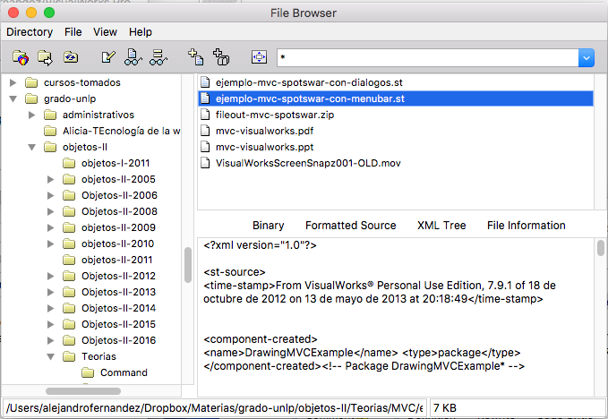
La interfaz de usuario
Me permite explorar el modelo de objetos subyacente
Me permite interactuar con el modelo de objetos
Respeta un conjunto de convenciones que hemos aprendido con el tiempo (p.ej., metáfora de ventanas)
Visualworks (CINCOM)

Slide 5
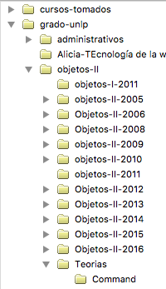
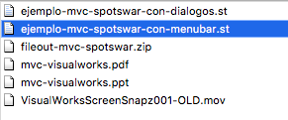
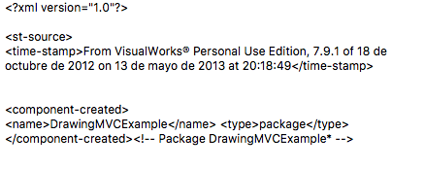
El interfaz de usuario
Se construye componiendo elementos reutilizables (widgets)
Organizados en librerías
Hacer widgets reutilizables implica:
Programar lo que se ve
Programar lo que se hace
Programar los objetos subyacentes
Visualworks (CINCOM)

Slide 6
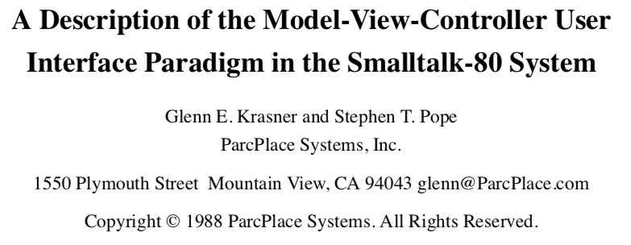
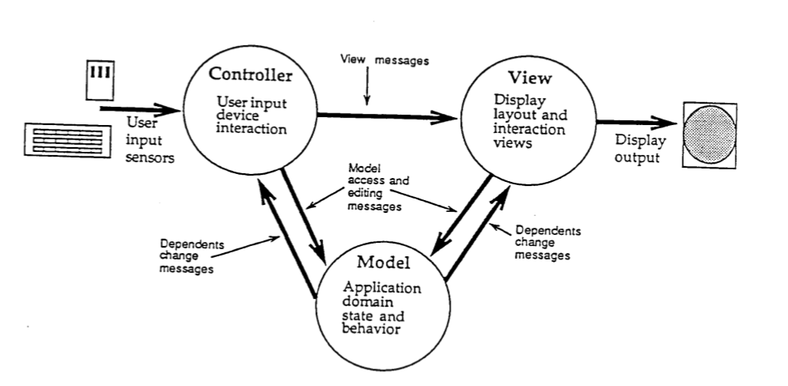

Slide 7
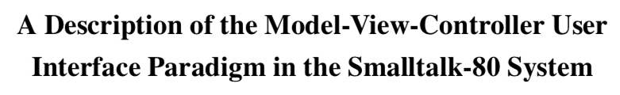

Slide 8
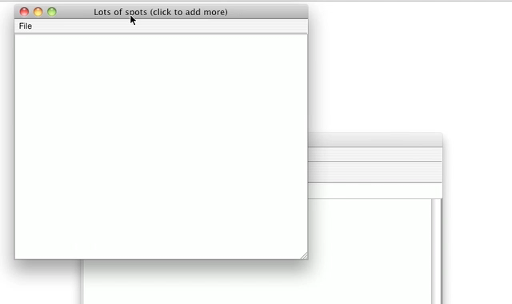

Slide 9
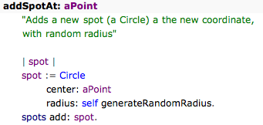
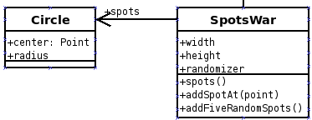
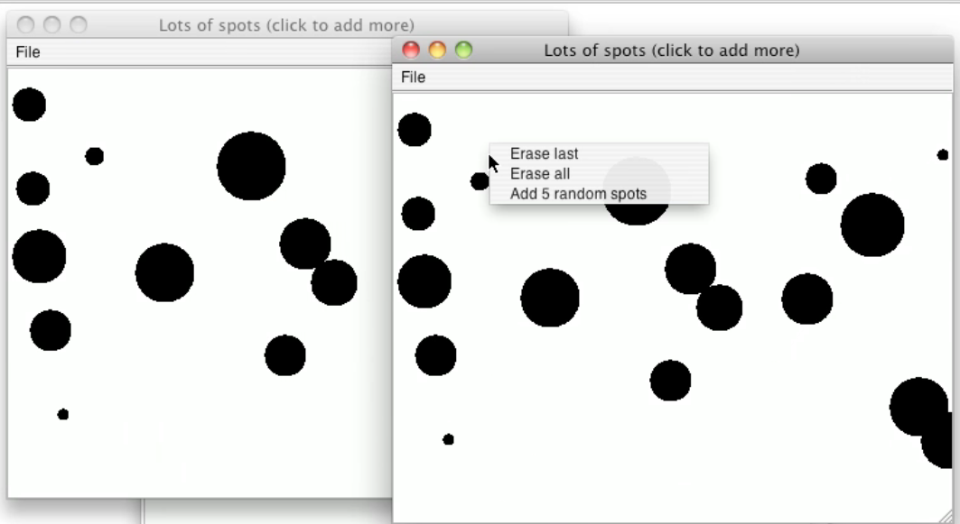
El modelo

Slide 10
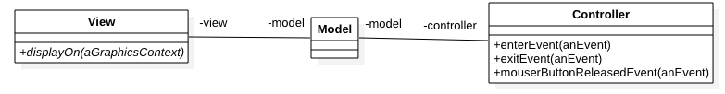
MVC: hotspots (en Visualworks Smalltalk)
Clases abstractas modelan cada uno de los tres elementos
Subclasifico (hotspots de caja blanca) para agregar el comportamiento específico de mis MVCs
#displayOn: es abstracto, mientras que #enterEvent: es concreto (aunque no hace nada)

Slide 11
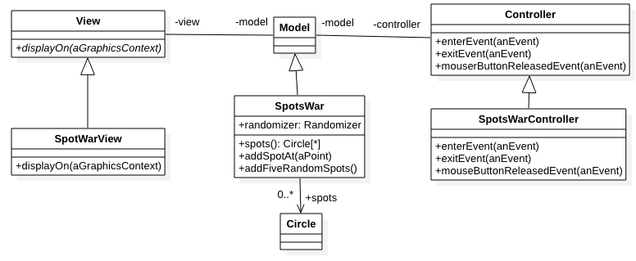

Slide 12
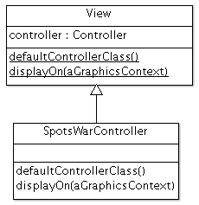


La Vista

Slide 13



El controlador

Slide 14
Actualización de la vista …
La vista conoce al modelo
Cuando se pinta, pide información al modelo
El controlador conoce al modelo
Le envía mensajes y lo cambia
Cuando se actualiza la vista?
¿Le avisa el controlador?
¿Le avisa el modelo? Si es así, ¿no queda muy acoplado?

Slide 15
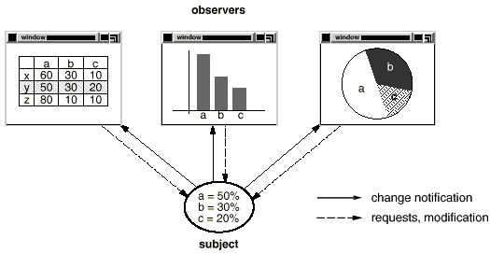
Modelos que avisan
¿Qué pasa si los cambios se originan fuera de la aplicación? Por ejemplo, en otra aplicación que muestra el mismo modelo
Es necesario que el modelo notifique de cambios a sus vistas
Es “fundamental” que el modelo no se ensucie con código específico a la vista.
El modelo no debe saber si tiene ninguna, una o varias vistas, ni conocer sus protocolos

Slide 16
Pattern observer

Slide 17
Patrón Observador
Intención:
Definir una relación uno-a-muchos entre objetos de forma que cuanto un objeto cambia su estado, todo sus dependientes son notificados y actualizados automáticamente.
Ejemplos comunes:
Las vistas de una aplicación son notificadas cuanto el modelo cambia de estado
Los tableros de instrumentos se actualizan cuando los sensores ven valores nuevos y avisan de cambios
Las alarmas se activan cuando alguno de los sensores detecta movimiento, humo, calor, etc. y avisa

Slide 18
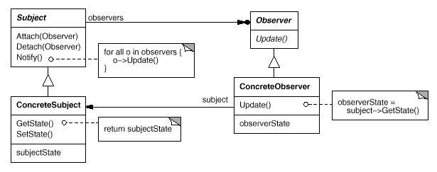
Estructura

Slide 19
Participantes
Sujeto (Subject)
Conoce a sus observadores. Cualquier numero de observadores pueden observar a un sujeto.
Provee una interfase (mensajes) para registrar y des-registrar observadores.
SujetoContreto (ConcreteSubject, p.e., SpotsWar)
Almacena el estado que les interesa a los ObservadoresConcretos.
Notifica a sus observadores cuando su estado cambia.
Observador (Observer)
Define una interfaz de actualización de los objetos que serán notificado de cambia en un sujeto.
ObservadorConcreto (ConcreteObserver, p.e., el SpotsWarView)
Mantiene una referencia a un SujetoConcreto.
Almacena estado que debe mantenerse consistente con el estado del SujetoConcreto.
Implementa la interfaz de actualización definida en la clase Observador para mantener su estado consistente con el de su SujetoConcreto.

Slide 20
Notificaciones con parámetros
La notificación de cambio puede ir acompañada de argumentos, por ejemplo un indicador del aspecto que cambio (un string).
El observador recibe el mensaje update() con los argumentos pasados por el sujeto, y lo utiliza para determinar la magnitud del cambio.
Algunas implementaciones utilizan objetos complejos como argumentos. Eso objetos reciben el nombre general de anuncios (Announcements) y permiten implementar variantes mas ricas del patrón observador.
¿Interesados en saber mas? Lean sobre announcement en Pharo.
Notes:
El cliente tiene un super case.

Slide 21
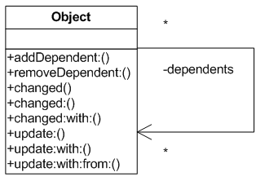
Observer en Pharo
En Pharo todas las subclases de Object heredan la implementación del patern Observer (llamado dependencias).
En principio podemos asumir que cada objeto maneja una colección de sus dependientes (aunque en realidad es algo mas complejo)
Para observar a un objeto le envío el mensaje #addDependent:
Cuando un objeto cambia se dice a si mismo #changed:
Cuando un sujeto cambia, el observador recibe el mensaje #update:

Slide 22
Utilizando dependencias / observer
Nuestra vista quiere saber cuando algo cambia en el modelo por lo que se registra como dependiente del mismo enviándole el mensaje #addDependent: -> attach(observer)
El modelo notifica cada vez que cambia enviándose a si mismo el mensaje #changed: -> notify()
Como va a ser notificada, la vista implementa el método #update: -> update
En el #update:, la vista toma la información que necesita del modelo y “se invalida” para que el framework la repinte

Slide 23
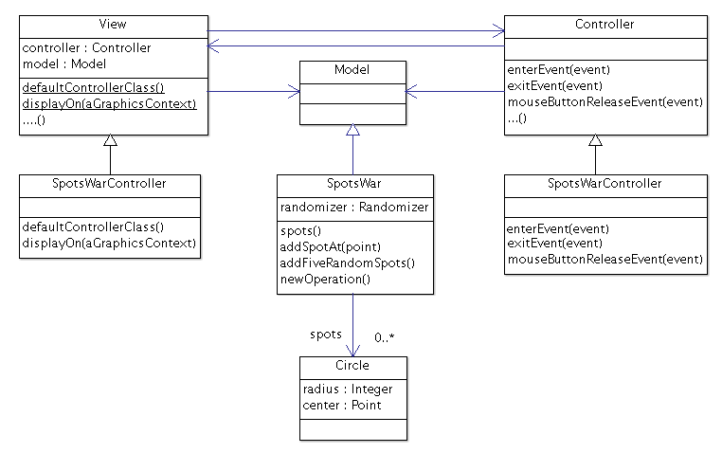

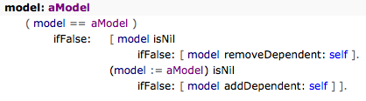
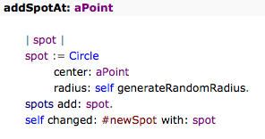

Slide 24
Aplicabilidad
Utilice el patrón observador en cualquiera de las siguientes situaciones:
Una abstracción tiene dos aspectos, uno dependiente del otro. Encapsular estos aspectos en objetos separados permite que los mismos varíen y sean reutilizados independientemente.
Cuando un cambio en un objeto requiere que otros objetos cambien, y usted no quiere saber cuantos otros objetos necesitan cambiar.
Cuando un objeto debe ser capaz de notificar a otros sin hacer conjeturas en relación a quienes son esos objetos. En otras palabras, usted no quiere a estos objetos fuertemente acoplados.

Slide 25
Colaboraciones (continuación)
El sujeto concreto notifica a sus observadores cuando ocurre un cambio que puede ser de interés para que sus observadores mantengan su estado consistente con el propio.
Luego de ser informado de un cambo en el sujeto concreto, un observador concreto puede enviarle mensajes a sujeto para obtener mas información. El observador concreto utiliza esta información adicional para sincronizar su estado con el del sujeto.

Slide 26
Consecuencias
El patrón Observador permite variar sujetos y observadores independientemente. Se puede reusar a los sujetos sin reusar los observadores y viceversa. Se pueden agregar nuevos observadores sin modificar el sujeto ni otros observadores.
Acoplamiento abstracto entre Sujeto y Observador: Todo lo que un sujeto sabe es que tiene una lista de observadores, cada uno de los cuales implementa la interfaz de la clase abstracta Observador. El sujeto no conoce la clase concreta de ningún observador. Por tanto el acoplamiento entre observador y sujeto es abstracto y mínimo.
Soporte para comunicación broadcast (uno a muchos): a diferencia que en un envío de mensaje tradicional, el sujeto no necesita indicar destinatario (receptor). Las notificaciones son distribuidas automáticamente a todos los objetos interesados que se subscribieron. El sujeto no se preocupa por cuantos interesados existen; su única responsabilidad es notificar cuando cambia. Esto permite agregar y eliminar observadores cuando uno quieren. Le corresponde al observador hacer algo con la notificación o ignorarla.

Slide 27
De vuelta al MVC
Cada componente reutilizable implementa un MVC
Se utilizan bloques y adaptadores para conectarlos a distintos modelos
Nunca tienen comportamiento específico de la aplicación (por ejemplo, asociar dos listas)
¿Donde queda ese comportamiento específico de la aplicación?

Slide 28
Presenter/Component/ApplicationModel
El comportamiento específico de la aplicación es responsabilidad del ApplicationModel
Es un mediador (patrón Mediator)
Maneja las relaciones entre los widgets
Media entre los widgets y el modelo (a veces)
V
C
V
C
M
M
V
C
M
ApplicationModel
<<Mediator>>
DomainModel

